Slide 1
练习十九
（选自教材P78-P79练习十九）

Slide 2
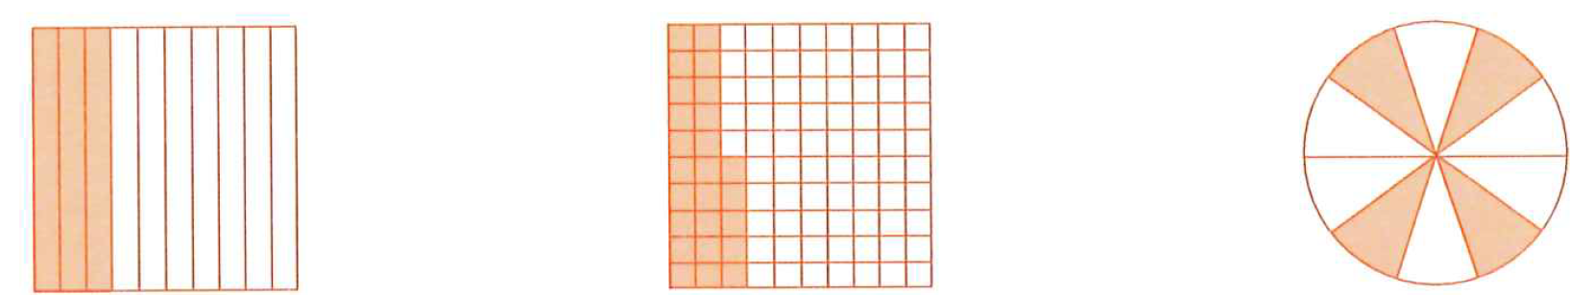
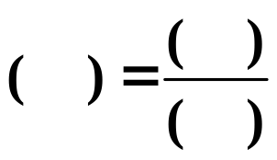
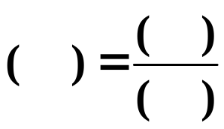
1.分别用小数和分数表示下面各图中涂色部分的大小。
3
1
2
0.3
0.25
0.4
4
5
10

Slide 3
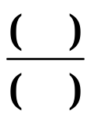
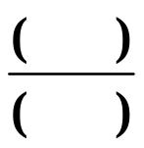
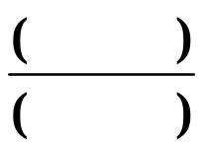
2.(1) 0.8里面有8个( )分之一，表示( )分之( )，化成分数是 。
(2) 0.05里面有5个( )分之一，化成分数是 。
(3) 0.007里面有7个( )分之一，化成分数是 。
(4) 0.36里面有36个( )分之一，化成分数是 。
十
十
八
4
5
1
百
20
7
千
1000
9
百
25

Slide 4





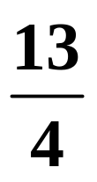
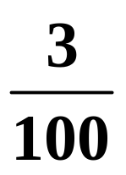

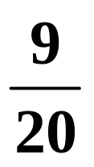
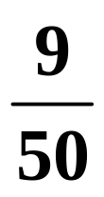
3.把相等的小数和分数用线连起来。

Slide 5
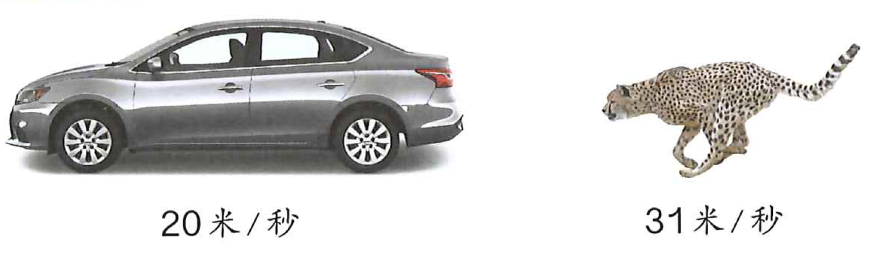
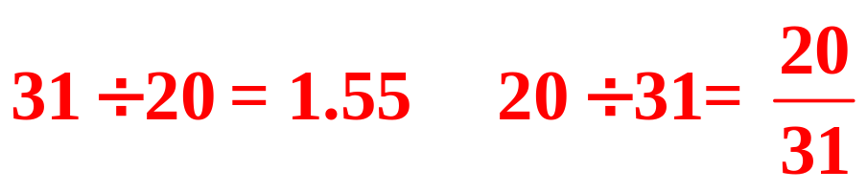

4.
猎豹的速度是小汽车速度的多少倍?小汽车的速度是猎豹速度的几分之几?
答：猎豹的速度是小汽车速度的1.55倍，
小汽车的速度是猎豹速度的 。

Slide 6
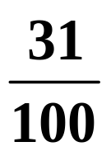
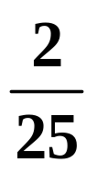
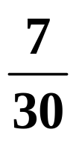


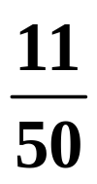
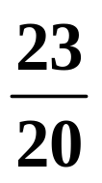
5.把下面的分数化成小数(除不尽的保留两位小数)。
0.31
0.08
0.23
0.44
0.83
0.22
1.15

Slide 7

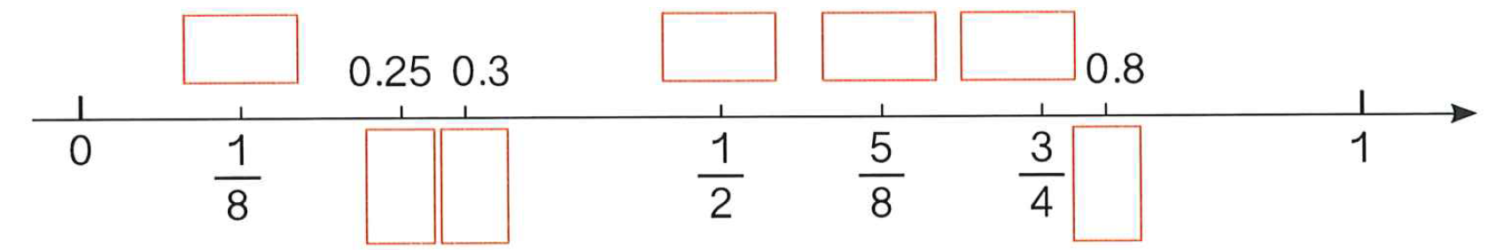







6.在 里填上适当的小数，在 里填上适当的分数。

Slide 8








7.在括号里填上适当的数。
 | 用小数表示 | 用分数表示
40cm | ( )m | ( )m
150g | ( )kg | ( )kg
125cm² | ( )dm² | ( )dm²
3680dm³ | ( )m³ | ( )m³

Slide 9
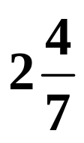
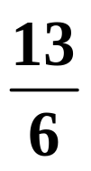
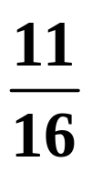


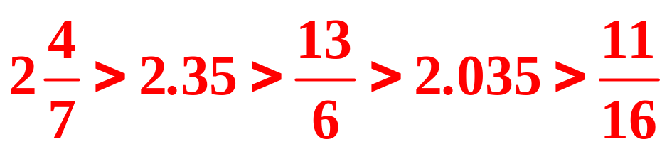
8.按从大到小的顺序排列下面各数。

Slide 10

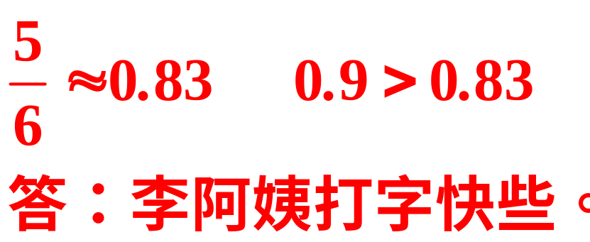
9.李阿姨平均每秒打0.9个字，王叔叔平均每秒打 个字。谁打字快些？

Slide 11

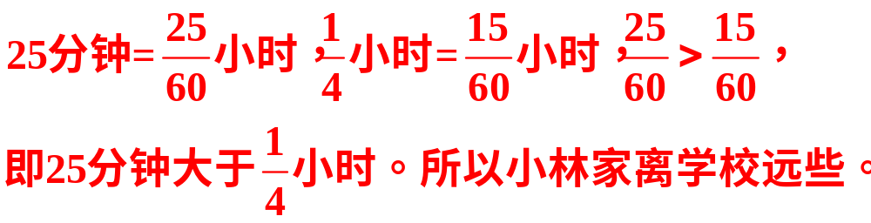
10. 小林从学校走回家要花25分钟，小东从学校走回家要花 小时。如果他们两人的行走速度相同，谁家离学校远些?

Slide 12
